Slide 1
INTERAÇÃO HUMANO-COMPUTADOR
Aula 07: Avaliação de Interfaces
Profa. Ana Grasielle Dionísio Corrêa e Valéria Farinazzo Martins

Slide 2
Objetivos da Aula
Explicar os conceitos e termos utilizados para discutir avaliação de interfaces.
Examinar como técnicas distintas são utilizadas em estágios diferentes do desenvolvimento.
Descrever algumas técnicas usadas para avaliação de interfaces.
Discutir temas conceituais, práticos e éticos que devem ser considerados ao planejar uma avaliação.

Slide 3
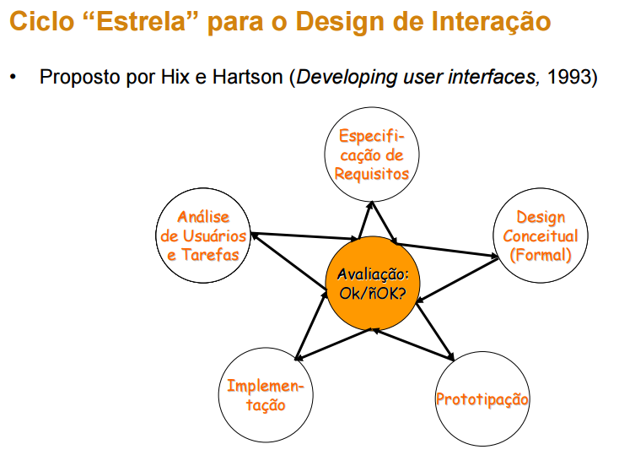

Slide 4
Usabilidade
X
Experiência do Usuário

Slide 5
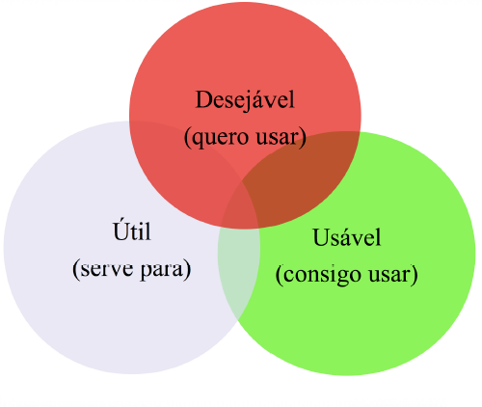
Útil – Usável – Desejável
Objetivos do designer
Algo útil: serve para...
Algo usável: + fácil de usar
Usabilidade: útil + usável
Desejável: quero usar Boa experiência

Slide 6
Princípios de Usabilidade
Nielsen:
facilidade de aprendizado, eficiência, capacidade de memorização, baixo índice de erros, satisfação e prazer ao uso.
Don Norman (também conhecidos como princípios de design):
visibilidade, feedback (retorno), restrições (físicas, lógicas, culturais), mapeamento, consistência, affordance.
ISO 9241-11

Slide 7
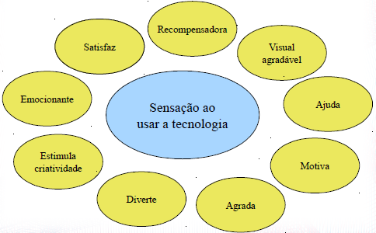
Experiência do Usuário

Slide 8
Por que avaliar?

Slide 9
Por que avaliar?
Identifica oportunidades para inovação:
soluções para os problemas que os usuários têm com os sistemas atuais ou novos.
Descobrir se a produtividade e usabilidade melhoram.
Determinar se o sistema atinge os níveis de segurança.
Comparar o sistema com concorrentes.

Slide 10
Quando avaliar?

Slide 11
Quando avaliar?
Projeto e avaliação iterativa é um processo contínuo que examina:
ideias para o modelo conceitual.
protótipos do novo sistema.
com o tempo, protótipos mais maduros e completos.
Projetistas precisam verificar se eles entenderam os requisitos dos usuários.
Ao longo de todo o processo de design.
A partir das primeiras descrições, sketches, etc., das necessidades dos usuários até o produto final.
O processo de design continua através de ciclos iterativos de 'design - teste - redesign‘.

Slide 12
Como avaliar?

Slide 13

Estudos de usuários
Estudo de usuários envolve observar o comportamento das pessoas em seu ambiente natural, ou em laboratório, tanto com tecnologias antigas quanto com modernas.
Abgail Sellen

Slide 14
Tipos de Avaliação
Ambientes controlados envolvendo os usuários:
testes de usabilidade e experimentos em laboratórios de usabilidade.
Ambientes naturais com usuários:
estudos de campo para ver como o produto é usado no mundo real.
Qualquer ambiente não envolvendo usuários:
críticas de consultores; heurísticas; para prever, analisar e modelar aspectos da interface.

Slide 15
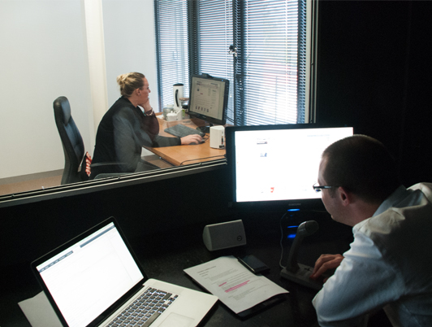
Laboratório de usabilidade
Descrição:
gravação da atividade de usuários típicos realizando tarefas típicas.
Em ambientes controlados, pode ser realizada em laboratórios.
A gravação pode ser em vídeo, ou sequência de teclas, tempo para completar tarefas, etc.

Slide 16
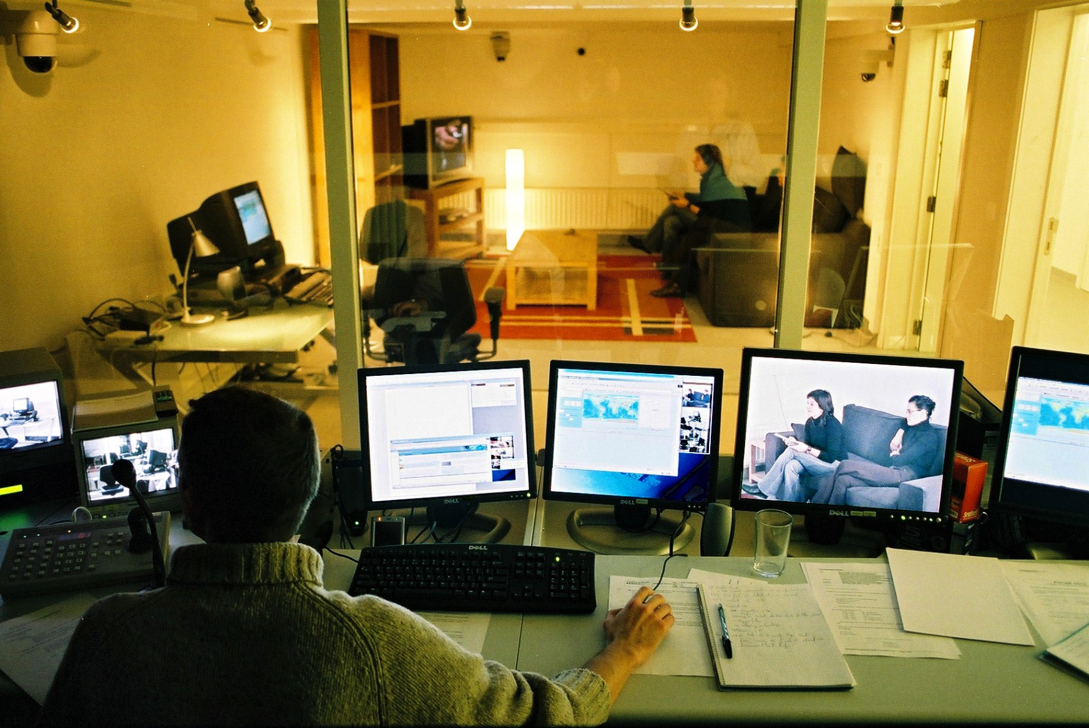
Laboratório de usabilidade

Slide 17
Teste de Usabilidade
Vantagens
pode avaliar desempenho, identificar erros e ajudar a explicar porque os usuários fizeram o que fizeram.
questionários sobre satisfação e entrevistas.
Desvantagens
falta de contexto, difícil determinar usuário/tarefa típicos.
tempo para preparar os testes, recrutar participantes, e realizar os testes.
necessita de recursos/equipamentos.

Slide 18
Estudos de campo
Descrição:
observações e entrevistas nos ambientes naturais.
Vantagens:
ajuda a entender o que os usuários fazem naturalmente e qual o impacto da tecnologia em seu contexto.
para o design:
identifica oportunidades, determina requisitos, decide a melhor forma de introduzir a tecnologia, avaliação em uso real.
Desvantagens:
acesso aos locais.
falta de controle, ruído, distrações.

Slide 19
Avaliação sem usuários
Avaliação heurística
Caminhada cognitiva
Data analytics

Slide 20
Técnicas de Avaliação
O envolvimento dos usuários varia conforme a técnica:
Observar os usuários (laboratório ou campo).
Perguntar a opinião de usuários.
Perguntar a opinião de experts.
Testar (medir) o desempenho de usuários.
Modelar o desempenho das tarefas de usuários.

Slide 21
Técnicas de Avaliação
Avaliações objetivas:
Mensuram o desempenho de tarefas típicas:
fluxo (throughput): medida de produtividade (ex: número de comandos usados, menus navegados, janelas abertas, etc.).
tempo de execução: tempo necessário para realizar as operações. Ex: tempo para selecionar uma opção, tempo para recuperar de um erro.
Precisão: ex: seleção de opção menu tipo pizza x lista.
erro: número, quando, onde, severidade, frequência.
Avaliações subjetivas:
Mensuram opiniões de usuários:
opiniões e preferências medidas através de votações, questionários e entrevistas.
observações e impressões dos avaliadores.

Slide 22
Exemplos de Técnicas de Avaliação
Caminhada cognitiva (expert)
Avaliação heurística (expert)
cenários baseados nas tarefas (user test)
pensar em voz alta (ligeiro, user test)
observação (campo, ligeiro, user)
entrevistas (campo, ligeiro, user)
grupos de focus
questionários
rastreamento de olhar, etc

Slide 23
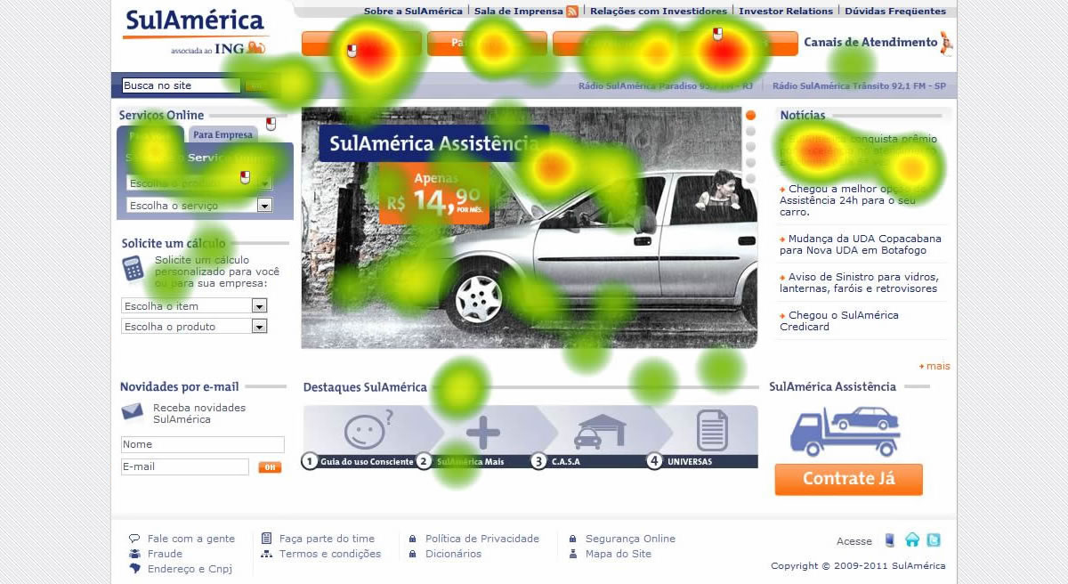
Rastreamento de olhar (eye tracking)

Slide 24
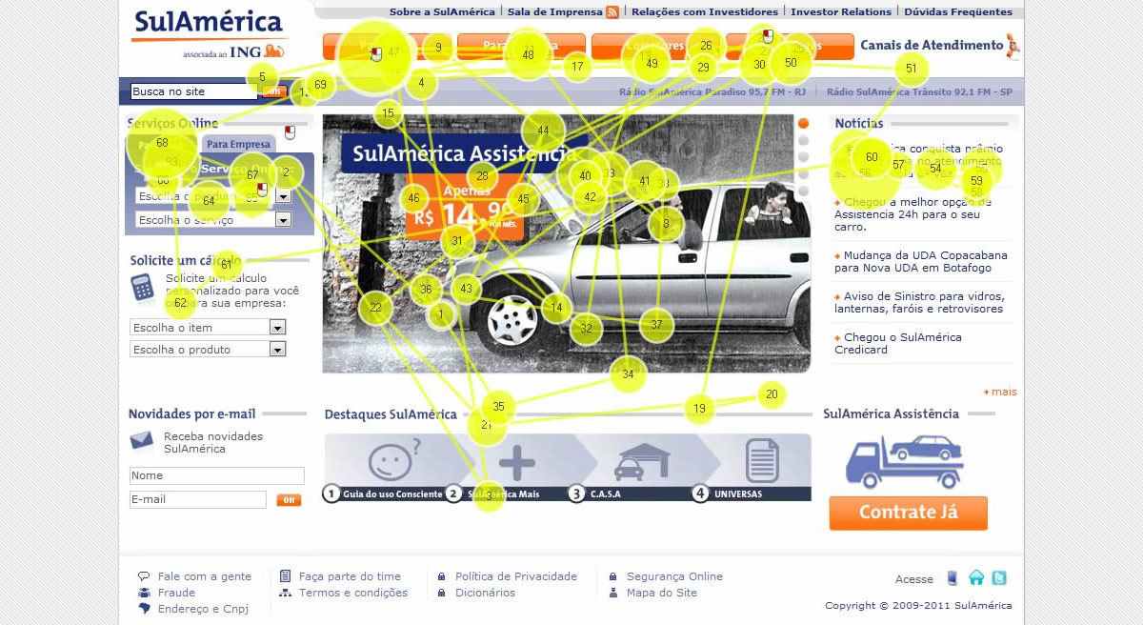
Rastreamento de olhar (eye tracking)

Slide 25
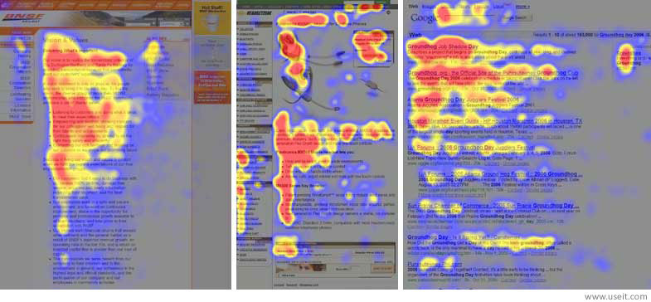
Pessoas fazem leitura em F

Slide 26
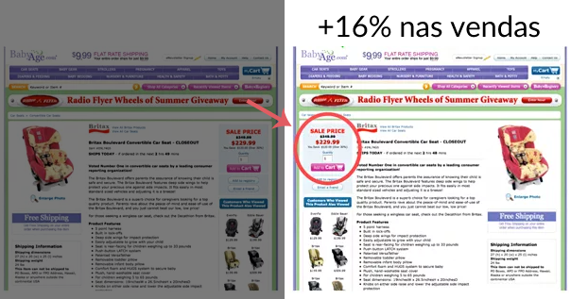
Aumento de 16% nas vendas

Slide 27
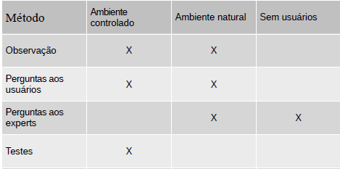
Métodos de avaliação

Slide 28
Determinar objetivos da avaliação
Quais os objetivos de alto nível?
Quem o deseja e por que?
Os objetivos ajudam a determinar o paradigma.
Exemplos:
identificar a melhor metáfora para utilizar no design.
verificar se a interface final é consistente.
investigar como a tecnologia afeta o ambiente de trabalho.
melhorar a usabilidade de um produto existente.

Slide 29
Escolha de paradigma e técnica
O paradigma de avaliação influencia a técnica a ser utilizada, e como os dados são analisados e apresentados.
Exemplo:
Estudo de campo envolve teste com usuários.

Slide 30
Identificar considerações práticas
Exemplos:
selecionar usuários (recrutamento).
comité de ética em pesquisa.
se manter dentro do orçamento.
se manter no cronograma.
elaborar instrumentos de coleta de dados.
selecionar equipamentos.
reservar local.

Slide 31
Considerações éticas
Desenvolver um Termo de Consentimento Livre e Esclarecido
Participantes tem o direito de:
conhecer os objetivos e procedimentos do estudo.
o que vai ser feito com as descobertas.
privacidade sobre as informações pessoais.
não ser considerado sem consentimento.
podem sair quando desejar (mesmo após coleta).
crianças devem ter o consentimento dos pais ou responsável.

Slide 32
Avaliar – Interpretar – Analisar Dados
Como os dados são analisados e apresentados depende do paradigma e das técnicas utilizadas.
Isso também deve ser considerado:
consistente ou confiável: os resultados podem ser replicados?
validade: está se medindo o que foi pensado?
vícios: o experimento é viciado?
escopo: os resultados podem ser generalizados?
validade ecológica:
o ambiente esta afetando o estudo?

Slide 33
Estudos pilotos
Um pequeno experimento do estudo principal .
Certificar que o plano é viável.
Verificar:
que o procedimento pode ser realizado.
que os scripts das entrevistas, questionários, experimentos, etc, funcionam.
vale a pena fazer vários testes piloto para eliminar problemas antes do estudo principal.
peça aos seus colegas quando você não puder utilizar usuários.

Slide 34
Pontos importantes
A avaliação e design seguem juntos.
Não avaliar pode significar um grande prejuízo.
Técnicas de avaliação:
observação de usuários, questionando usuários, questionando experts, e testando usuários.
Determinar:
determinar objetivos, explorar as questões para atingir objetivos, escolher o paradigma e técnica, identificar questões práticas e éticas, avaliar o resultado e apresentar o resultado.
Realize estudos piloto antes do experimento principal

